Slide 1
MANAGEMENT DES PATIENTS SOUS ANTICOAGULANTS
Alexia JANES
Bérengère BACHELET
Nicolas CHAPET
CHU de Nîmes
CHU de Toulouse – Clinique du Château de Vernhes
CHU de Montpelier

Slide 2
éduquer les patients traités par anticoagulants oraux
Les AVK : première cause d’hospitalisation iatrogène en France
12-13% des hospitalisations pour effet indésirable soit environ 17 000 / an
5000 accidents hémorragiques d’évolution fatale / an
Pourquoi
Entretien individuel
En groupe
Comment
Travail produit plus efficace
Stimule l’action
Est l’occasion de concertation
Améliore les performances individuelles

Slide 3
Monter un atelier d’ETP
Repérage des besoins d’un public cible
Compétences souhaitées d’autogestion de la pathologie chronique dans son environnement
Objectifs généraux de formation visés par la formation
Atelier
Objectifs pédagogiques
1
4
2
3

Slide 4
Exemple de feuille de route d’atelier
Compétence visée | Messages | Suggestion de méthode pédagogique | Support | Durée | Animateur
Savoir situer son IMC | Définir l’IMC et les valeurs normales | L’intervenant utilise une méthode interrogative pour amener le groupe à définir l’IMC et les valeurs normales, puis le surpoids et l’obésité. Des repères au tableau sur une flèche avec les valeurs d’IMC peuvent être tracés Les patients sont invités à calculer leur IMC avec un tableau (chaque patient a un tableau, l’intervenant explique son utilisation, on ne leur demande pas de donner la valeur de leur IMC en collectif) | Table IMC (HAS) | 15 min | Médecin

Slide 5
Choix des méthodes pédagogiques
Des contraintes : durée de l’atelier, espace disponible, effectif, matériel…
Du groupe : parcours antérieur, climat, votre personnalité de formateur
Mais surtout, des Objectifs !
Compétences d’auto-soin / adaptatives
Degré de complexité
Prévenir les risques hémorragiques et thrombotiques et améliorer la prise en charge globale

Slide 6
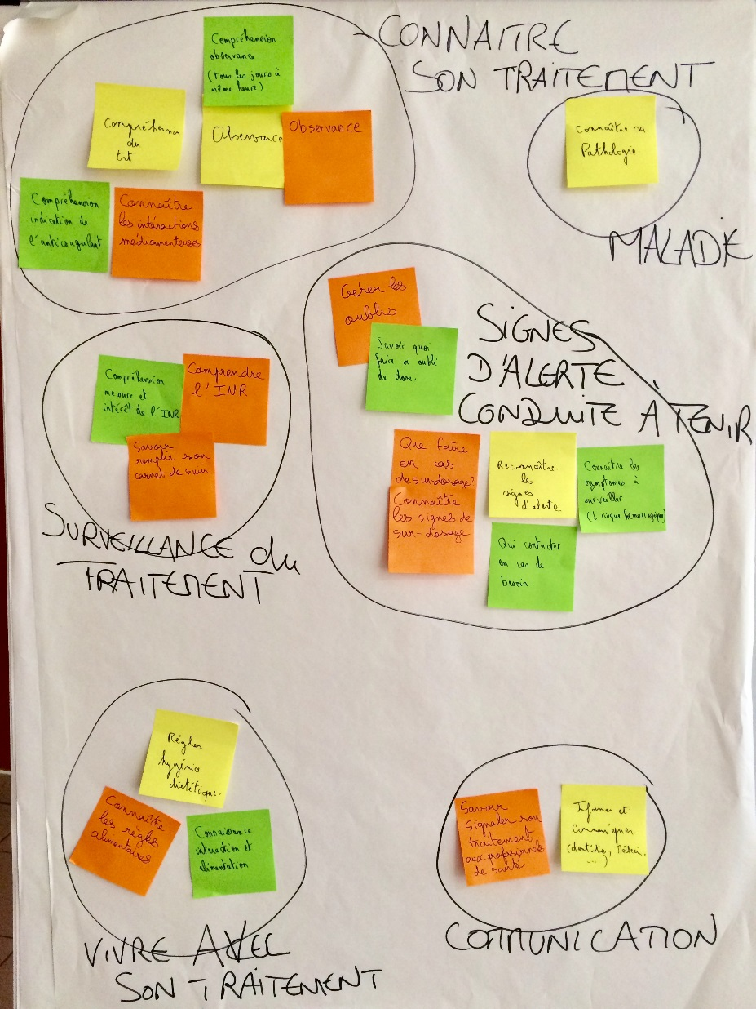
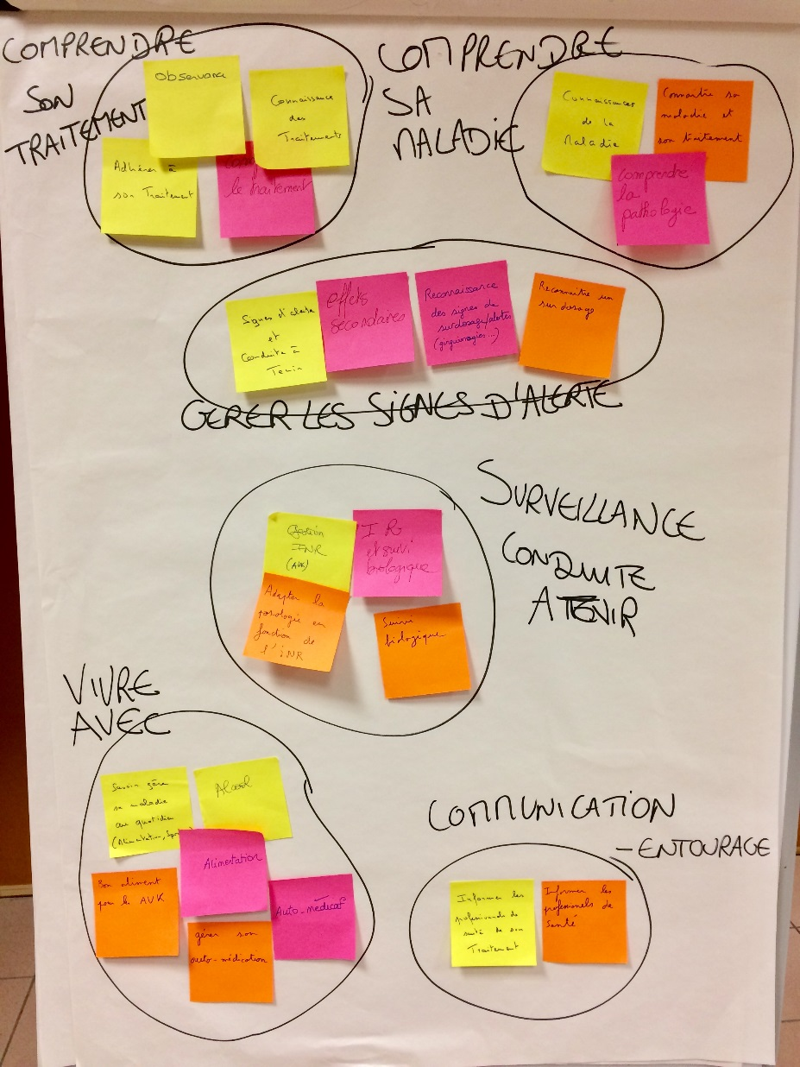
Objectifs pédagogiques
Nous vous avons proposé de définir les objectifs pédagogiques en utilisant la méthode du Métaplan.

Slide 7
Objectifs pédagogiques
Comprendre, s’expliquer sa maladie, le suivi, les enjeux
Repérer, analyser, mesurer des signes d’alerte , des symptômes
Faire face, appliquer une réponse à une situation d’urgence
autogestion, SECURITE
Savoir pourquoi je prends ce traitement
Savoir comprendre son INR et adapter la conduite à tenir en fonction de mon INR
Savoir repérer un saignement anormal et connaitre la conduite à tenir
Pratiquer, faire, maitriser les gestes techniques
Savoir mesurer son INR avec les lecteurs d’INR (valves mécaniques)
Savoir adapter son traitement à sa vie , anticiper
Communiquer à propos de sa maladie
Savoir quels traitements je peux prendre en automédication,
Savoir quelle est la conduite à tenir en cas d’oubli de prise,
gérer les départ en vacances,
Savoir gérer son régime alimentaire
Savoir expliquer à mon dentiste/pharmacien que je prends un traitement anticoagulant

Slide 8
Choisir la méthode d’apprentissage
Démarche Déductive
Centrée sur le contenu
Démarche Inductive
Centrée sur l’apprenant
Le savoir est
Chez le formateur : Méthode Affirmative
Chez l’apprenant : Méthode Interrogative
Ex :
Exposés
Conférence
Vidéo
Questions / Réponses
Le savoir est extérieur : co-construction
Méthode de la découverte
Pratique → Théorie
Le formateur est une personne ressource, il guide la démarche
Ex :
Mise en situation
Etude de cas
Jeu de rôle
Réunion / Discussion

Slide 9
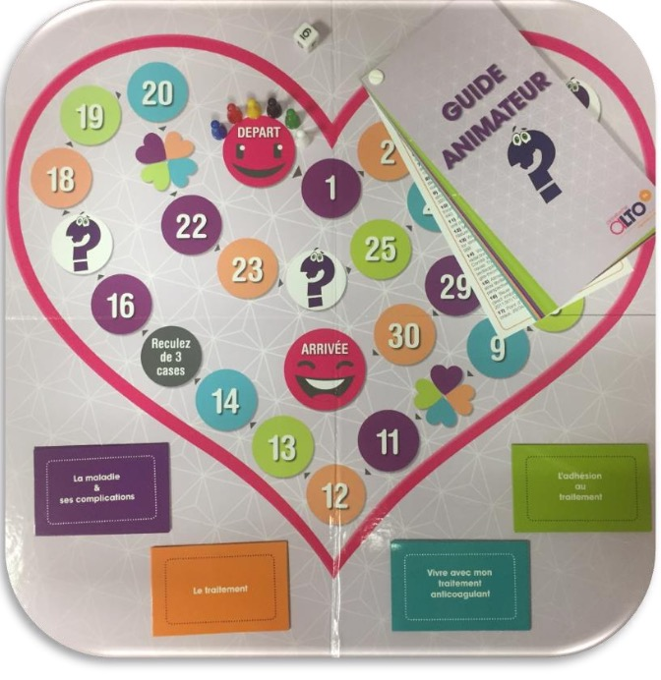
Jeu de société
Jeu de société à destination des patients
L’animation est réalisée par un professionnel de santé
L’atelier peut inclure jusqu’à 6 participants
Les questions explorent :
La maladie
Le traitement
Le vivre-avec
L’adhésion au traitement

Slide 10
étude de cas
Permet d’explorer avec les participants leur capacité d’analyse des situations et de résolution de problèmes.
Le cas doit présenter :
la situation à étudier,
les problèmes qu’elle soulève,
les acteurs de la situation,
l’évènement qui est à l’origine du problème (s’il y a lieu)

Slide 11
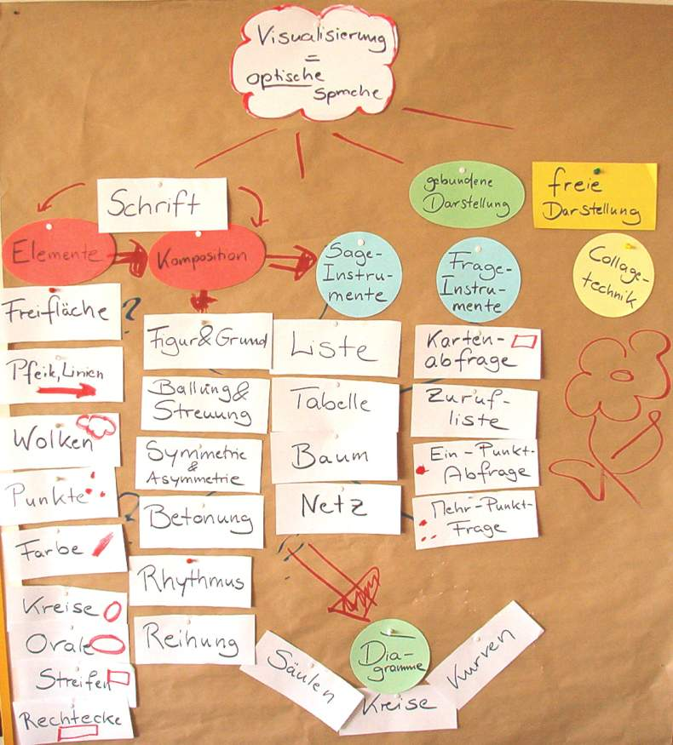
méta plan
Permet de faire le point sur une notion pour un groupe
Objectif :
Exprimer ses représentations personnelles sur un sujet
Faire surgir les questions et les réflexions
Regrouper les idées par thème
Aboutir à une synthèse collective
Déroulement :
Enoncer les règles de l’atelier (pas de jugement, libre écoute...)
Formuler la question ouverte (écrite sur un paperboard)
Chaque participant répond en écrivant sur des post-it (une par post-it)
Les post-it sont récupérés et mélangés
Regroupement des post-it par thématique sur le paperboard
Trouver un titre à chaque groupe

Slide 12
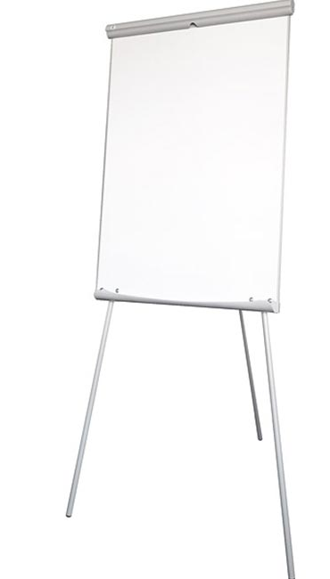
BRAINSTORMING
Objectifs :
Produire en groupe un maximum d’idées sur un sujet donné
Découvrir les représentations
Déroulement :
L’animateur pose le thème :
Question (ex : qu’est-ce qui déséquilibrerait mon diabète ?)
Il énonce les règles du jeu : privilégier la quantité d’idées sur la qualité, s’appuyer sur des idées déjà formulées
Il note toutes les idées exprimées sur un tableau en s’efforçant de les regrouper mentalement et graphiquement par thèmes ou par idées plus générales
Points forts
Nécessite peu de matériel (paperboard)
Technique rapide et facile à organiser
Augmente la capacité de créativité du groupe
Améliore l’esprit de groupe et la mobilisation autour d’un projet commun

Slide 13
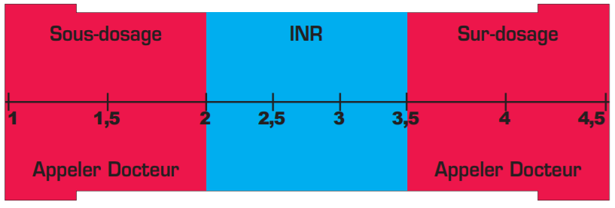
Outils support
Exemple :
Réglette AVK
Permet une explication simple et efficace de l’INR
Habitue le patient à l’interprétation de l’INR

Slide 14
À vous !

